Slide 2



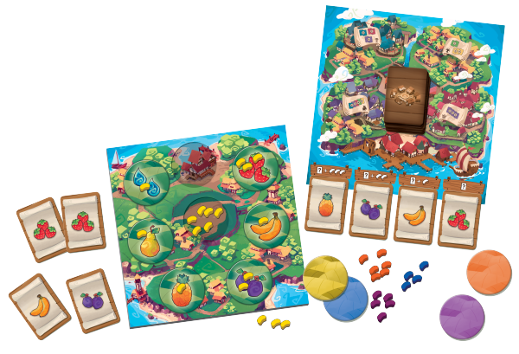
8+
30
1. 과즙미 넘치는 새콤달콤 경영 게임
2. '만칼라(Mancala)'라는 보드게임 시스템을
현대적으로 바꾼 원형 트랙이 특징
3. 씨앗을 심고, 물을 뿌려서 과일을 키운 후,
시장섬에 과일을 팔아 얻은 판매증서로
마을이 원하는 세트를 먼저 완성하면 승리!
만 8세 이상
1~4 명
15~30 분

Slide 3

씨를 뿌리고 물만 주면 과일이 무럭무럭 자라는 멋진 과일섬! 과일들을 재배하고 시장섬에 내다 팔며 과일섬을 경영하세요. 남보다 더 많은, 더 다양한 상품을 팔아 판매증서 세트를 모으면 최고의 과일왕으로 인정받을 수 있습니다!

Slide 4






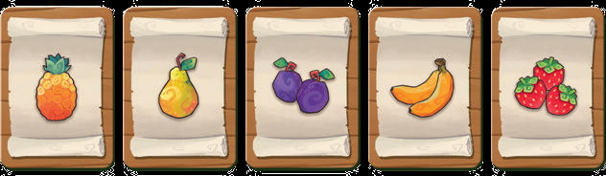
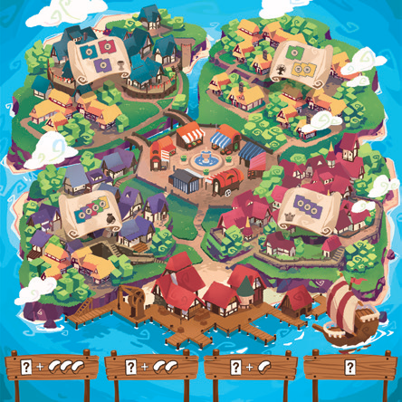
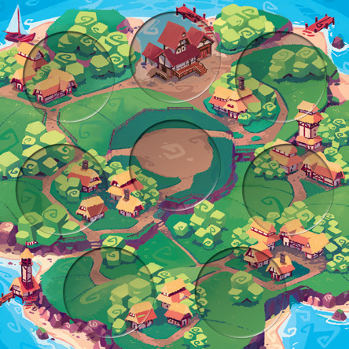
1. 농장카드 24장
2. 씨앗토큰 72개 (4가지 색깔 X 18개)
3. 판매증서 30장
4. 시장섬 1개
5. 과일섬 4개

Slide 5

1. 플레이어마다 과일섬 1개, 한가지 색깔의
농장카드 6장과 씨앗토큰 18개를 가져옴
2. 최근에 과일을 먹은 사람이 시작 플레이어

Slide 6
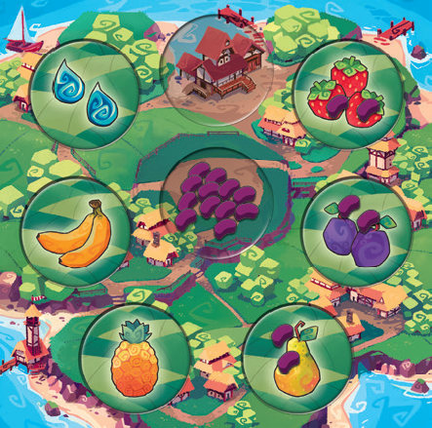

1. 플레이어마다 과일섬 1개, 한가지 색깔의
농장카드 6장과 씨앗토큰 18개를 가져옴
2. 최근에 과일을 먹은 사람이 시작 플레이어
3. 시작 플레이어가 자기 농장카드를 섞고
한 장씩 앞면으로 자기 과일섬 빈 칸에 넣음
4. 다른 플레이어들도 똑같이 농장카드를 배치
5. 모두 우측 저장창고 3곳에 씨앗토큰 2개씩 배치

Slide 7
6. 나머지 씨앗토큰은 보관소(섬 중앙)에 모아둠

Slide 8
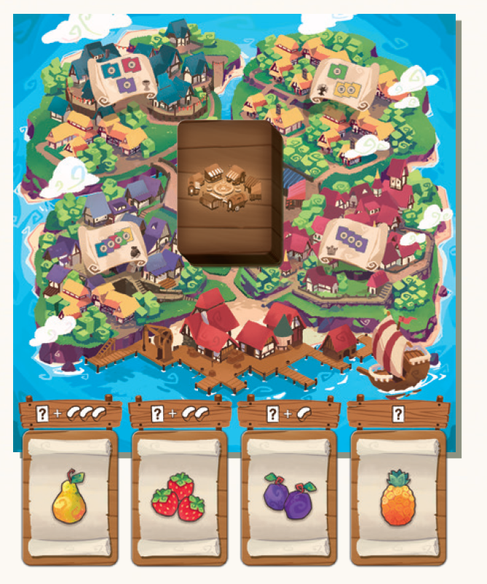
6. 나머지 씨앗토큰은 보관소(섬 중앙)에 모아둠
7. 시장섬을 테이블 가운데 두고 판매증서를
잘 섞어 가운데에 뒤면으로 쌓아 둠
8. 더미에서 맨 위 4장을 뽑아 앞면으로 펼침

Slide 9
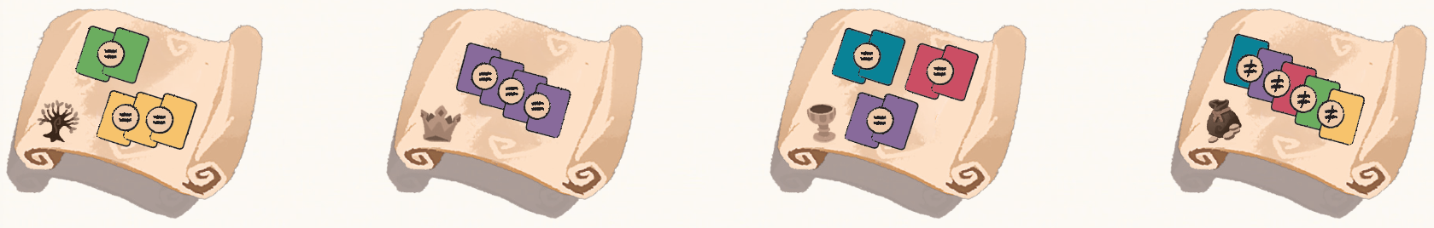
누군가 판매증서를 모아서
시장섬에 표시된
4개의 세트 중 하나를
완성하면 승리!

Slide 10
1. 씨앗 심기 행동
2. 일할 곳 행동
(a) 물 뿌리기
(b) 과일 판매
다음 플레이어 차례
* 시작 플레이어부터 시계방향으로 차례를 가짐
** 자기 차례에 두 행동을 순서대로 한 번씩 반드시 진행
*** 시작 플레이어부터 마지막 플레이어까지 모두 차례를 진행한 경우 한 라운드

Slide 11
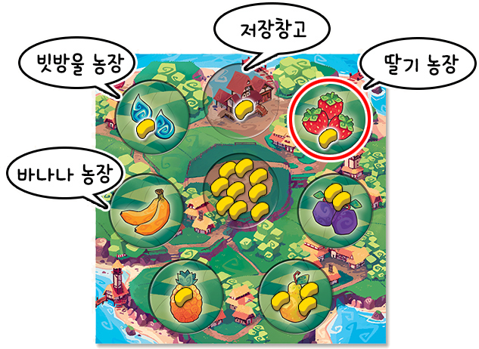

1. 씨앗 심기 행동
1. 과일섬의 한 농장(저장창고 제외) 골라 그곳의
모든 씨앗토큰을 손으로 집음
2. 선택한 농장의 다음 칸에서부터 시계방향으로
손에 든 씨앗토큰을 한 칸에 하나씩 올려 놓음
3. 마지막 씨앗토큰을 저장창고에 놓았다면
즉시 씨앗 심기 행동을 한 번 더 진행

Slide 12
1. 씨앗 심기 행동
4. 마지막 씨앗토큰이 농장에 놓았다면
그 농장을 이번 차례의 “일할 곳”이라 부름
5. 보관소나 저장 창고에만 토큰이 있고
모든 농장에 씨앗토큰이 없을 때, 씨앗 심기
행동을 하지 않고, 보관소에서 씨앗토큰 3개를
꺼내 우측 농장 3곳에 1개씩 넣고 차례 종료
일할 곳!

Slide 13
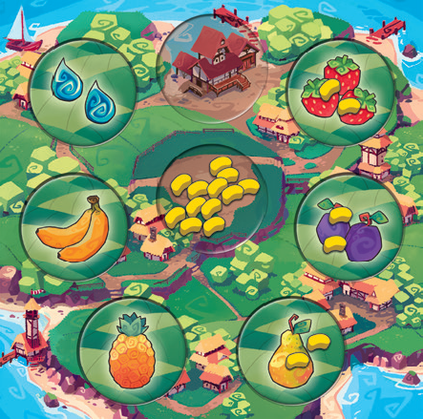
일할 곳!
2. 일할 곳 행동 : (a) 물 뿌리기
1. 일할 곳의 과일 혹은 빗방울 개수만큼
씨앗 토큰을 가져와 일할 곳에 모두 올림
(딸기 3개, 바나나, 자두, 빗방울 2개,
파인애플, 배 1개)
2. 보관소의 씨앗토큰이 충분하지 않다면
있는 만큼만 가져와서 올림

Slide 14
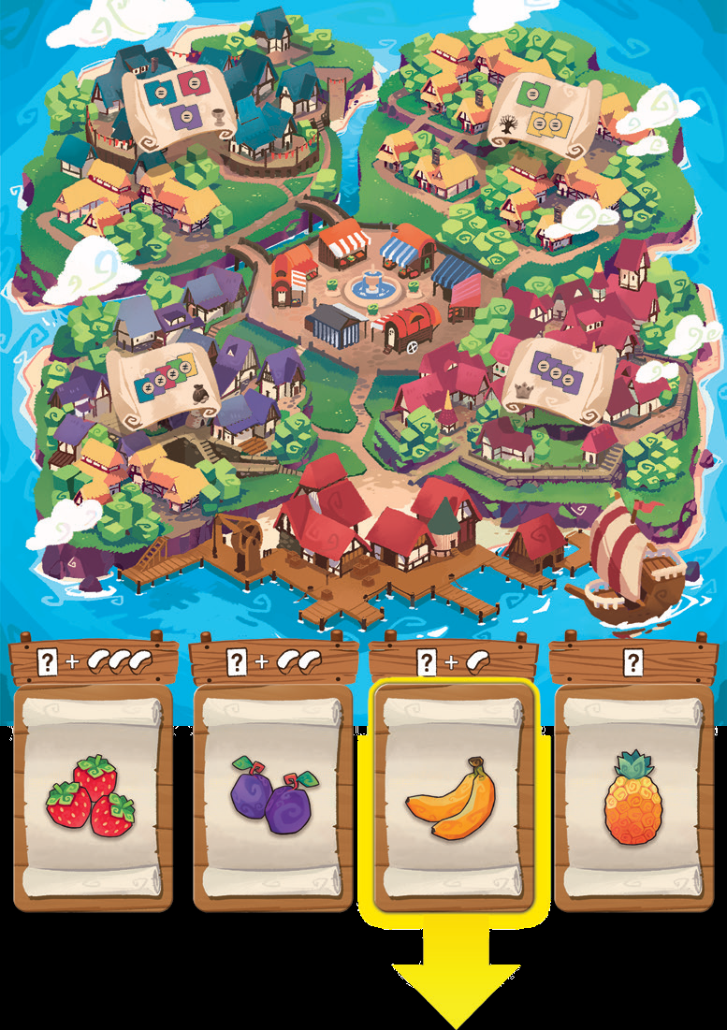
일할 곳!
2. 일할 곳 행동 : (b) 과일 판매
1. 과일 판매는 아래 두 조건을 모두 만족해야
과일을 팔고 판매증서를 가져올 수 있음
i) 일할 곳과 판매증서의 과일 종류가 일치
ii) 저장 창고에 충분한 씨앗 토큰을 보유
2. 필요한 씨앗토큰은 과일 개수 + 자릿세
3. 자릿세는 판매증서 바로 위에 표시
바나나 2 + 자릿세 1 = 3

Slide 15
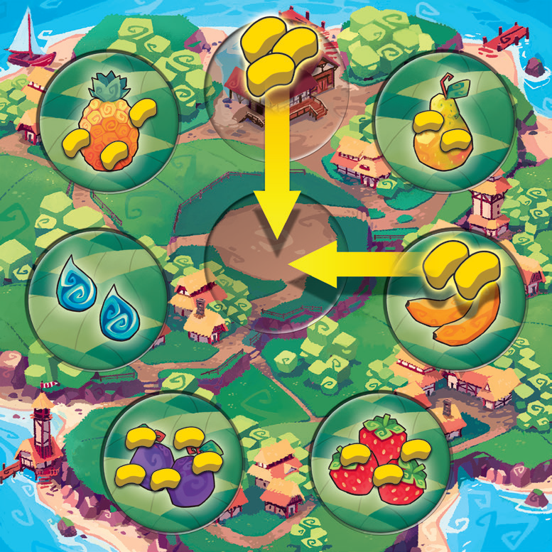
2. 일할 곳 행동 : (b) 과일 판매
4. 과일 판매를 결정 시 필요한 씨앗 토큰을
저장창고에서 꺼내 보관소로 옮기고
일할 곳에 있는 모든 씨앗토큰을
보관소로 돌려 놓음
바나나 2 + 자릿세 1 = 3

Slide 16
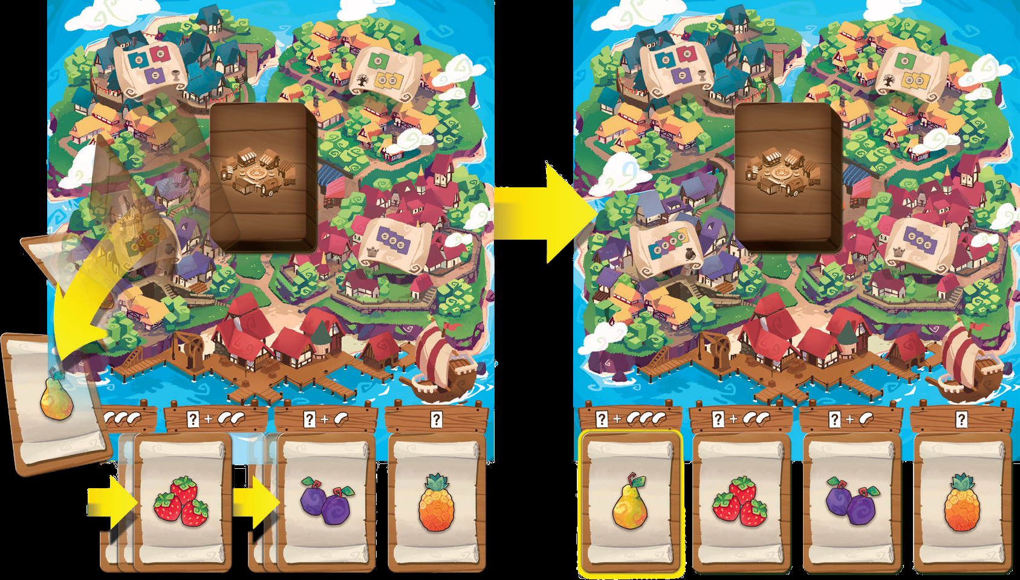
2. 일할 곳 행동 : (b) 과일 판매
5. 판매증서를 가져오면 시장섬의 빈칸
왼쪽의 카드를 모두 오른쪽으로 한 칸씩
옮기고 더미 맨 위 한 장을 펼쳐서
가장 왼쪽 칸에 놓음
6. 일할 곳 행동이 끝났다면 차례를 마치고
왼쪽 사람의 차례 시작

Slide 17
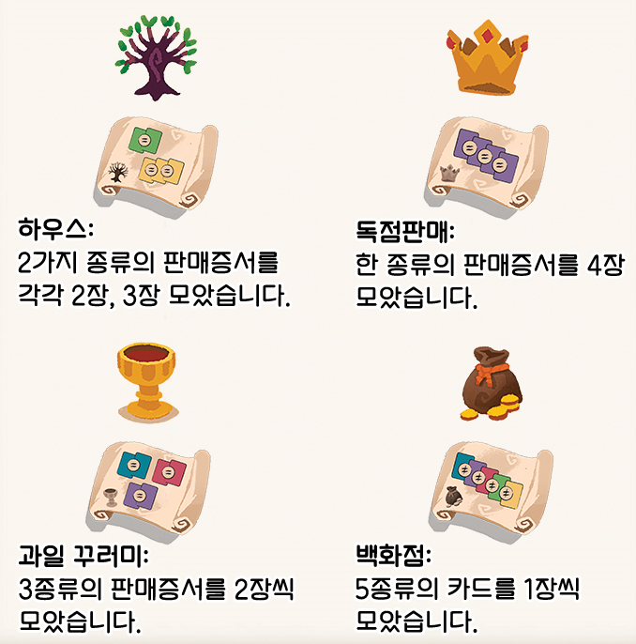
누군가 판매증서를 모아서
하나의 마을 세트를 완성하면
라운드 끝까지 진행 후 게임 종료
세트 완성한 사람이 유일하면 단독 승리,
두 명 이상이면 판매증서의 과일 개수가
더 많은 사람, 동점 시 농장과 저장창고의
씨앗토큰이 가장 많은 사람이 승리

Slide 18
어린이 농부
알록달록 농장섬
1. 시장섬을 사용하지 않음
2. 모든 판매증서를 섞고 더미의
맨 위 3장을 앞면으로 펼침
3. 자릿세 없이 과일 판매 진행
4. 누구든 판매증서를 5장 모으면 즉시 승리
농장을 시작 플레이어와 똑같이 만들지
않고 모든 플레이어가 각자 농장카드를
섞어 저장 창고의 다음 칸부터 시계
방향으로 카드를 놓음

Slide 19
게임 준비 : 과일섬, 한 가지 색깔의 농장카드, 씨앗토큰, 시장섬, 농장카드
1. 씨앗 심기 행동
2. 일할 곳 행동
(a) 물 뿌리기
(b) 과일 판매
차례 종료
라운드 종료 : 시작플레이어부터 마지막 플레이어까지 차례 1번씩 진행
게임 종료 및 승리: 시장섬의 마을 세트 하나 완성

Slide 20
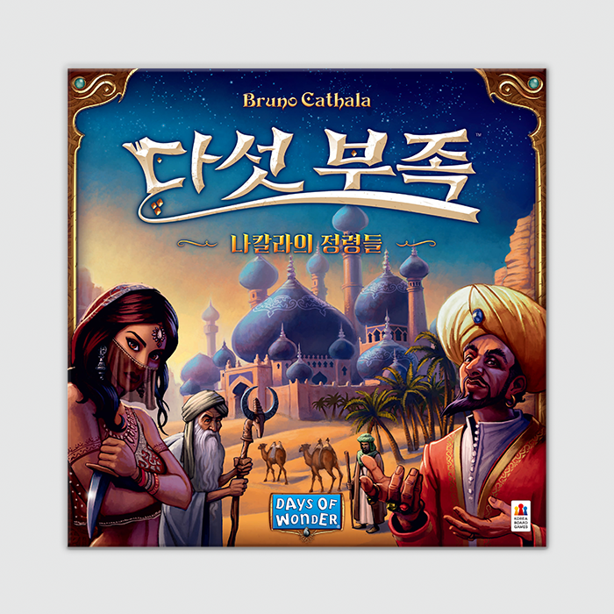

아라비안 나이트 세계에서 펼쳐지는 전략 게임
다섯 부족
#만칼라 #묘수풀이 #패밀리게임
우아한 유로스타일 전략 게임
크루세이더
#만칼라 #론델 #전략게임

Slide 21



감사합니다.

